Slide 1


Tu Primera Venta: Cómo Contar tu Historia y Encontrar a tus Clientes
Taller 3 del Campamento Base de DE CERO A CIEN

Slide 2

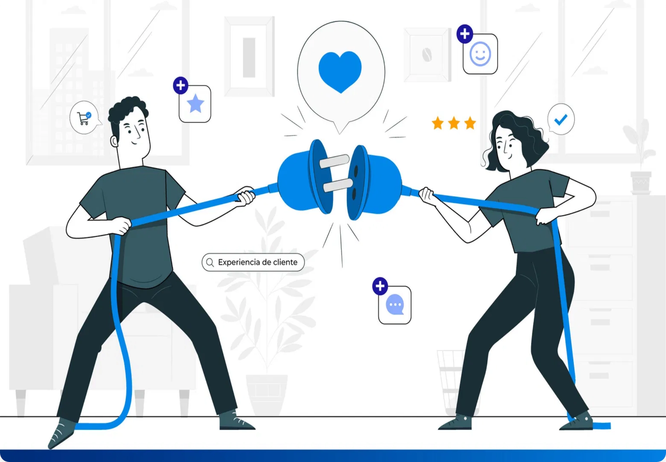

¿Qué lograrás hoy?
• Ya sabes
QUÉ
te hace único. Hoy aprenderás
CÓMO
comunicarlo al mundo.
• Descubrirás que vender no es presionar, es
conectar
.
• Te llevarás un mensaje claro para describir tu negocio.
• Aprenderás 3 formas gratuitas para encontrar a tus primeros clientes.

Slide 3


El Problema que Compartimos
El Miedo a 'Venderse'
'Tengo un gran producto, pero no sé cómo promocionarlo'.
'No me gusta molestar a la gente, no soy un vendedor'.
'Publico en redes sociales, pero nadie responde'.
¿Te suena familiar? Es la barrera que frena a miles de emprendedores con ideas brillantes.

Slide 4
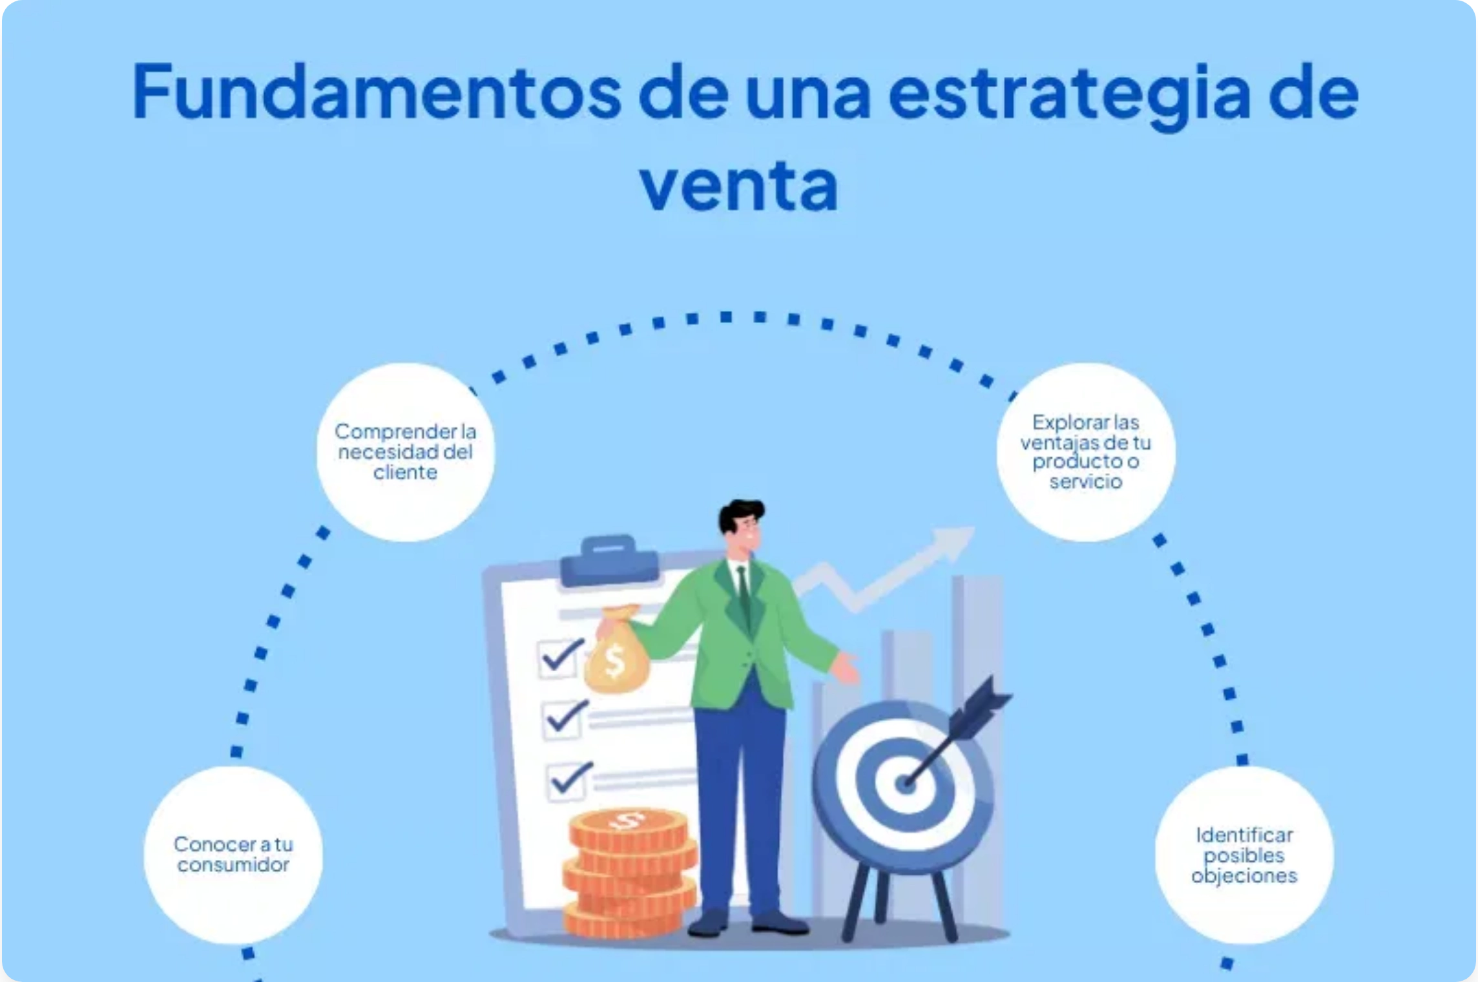
El Gran Beneficio: Conectar es Vender
No vendas características, comparte beneficios.
La gente no compra 'qué' haces, compra 'por qué' lo haces y 'cómo' les ayuda. Cuando aprendes a contar tu historia y a hablar de los beneficios, logras:
Generar confianza
de forma auténtica.
Atraer clientes
que están felices de pagarte porque
entienden el valor.
Convertir tu pasión
en un mensaje claro que otros quieran
compartir.

Slide 5
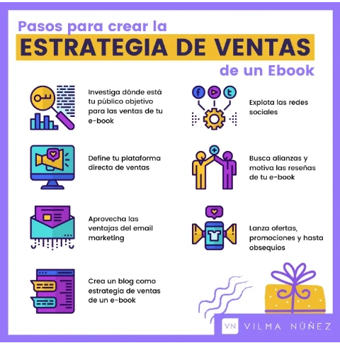
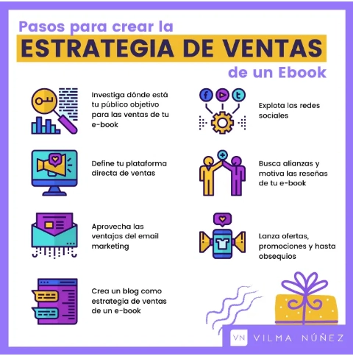

Conceptos Clave (¡Simplificados!)
Tu Mensaje en 3 Pasos
1
2
3
El Cliente y su Problema
Tu Solución y su Beneficio
La Diferencia
¿A quién ayudas y qué dolor le quitas?
¿Cómo lo ayudas y qué resultado positivo obtiene?
¿Por qué deberían elegirte a ti y no a otro? (¡Usa tu Propuesta de Valor del Taller 2!)

Slide 6


Tu Tercera Herramienta Práctica
Convierte tus Ideas en Palabras que Venden
Para ayudarte a construir tu primer mensaje de ventas, te regalamos tu tercera microherramienta.
'Generador de Copy con IA'
Respondes las 3 preguntas clave y la herramienta te entrega un texto persuasivo listo para usar.

Slide 7

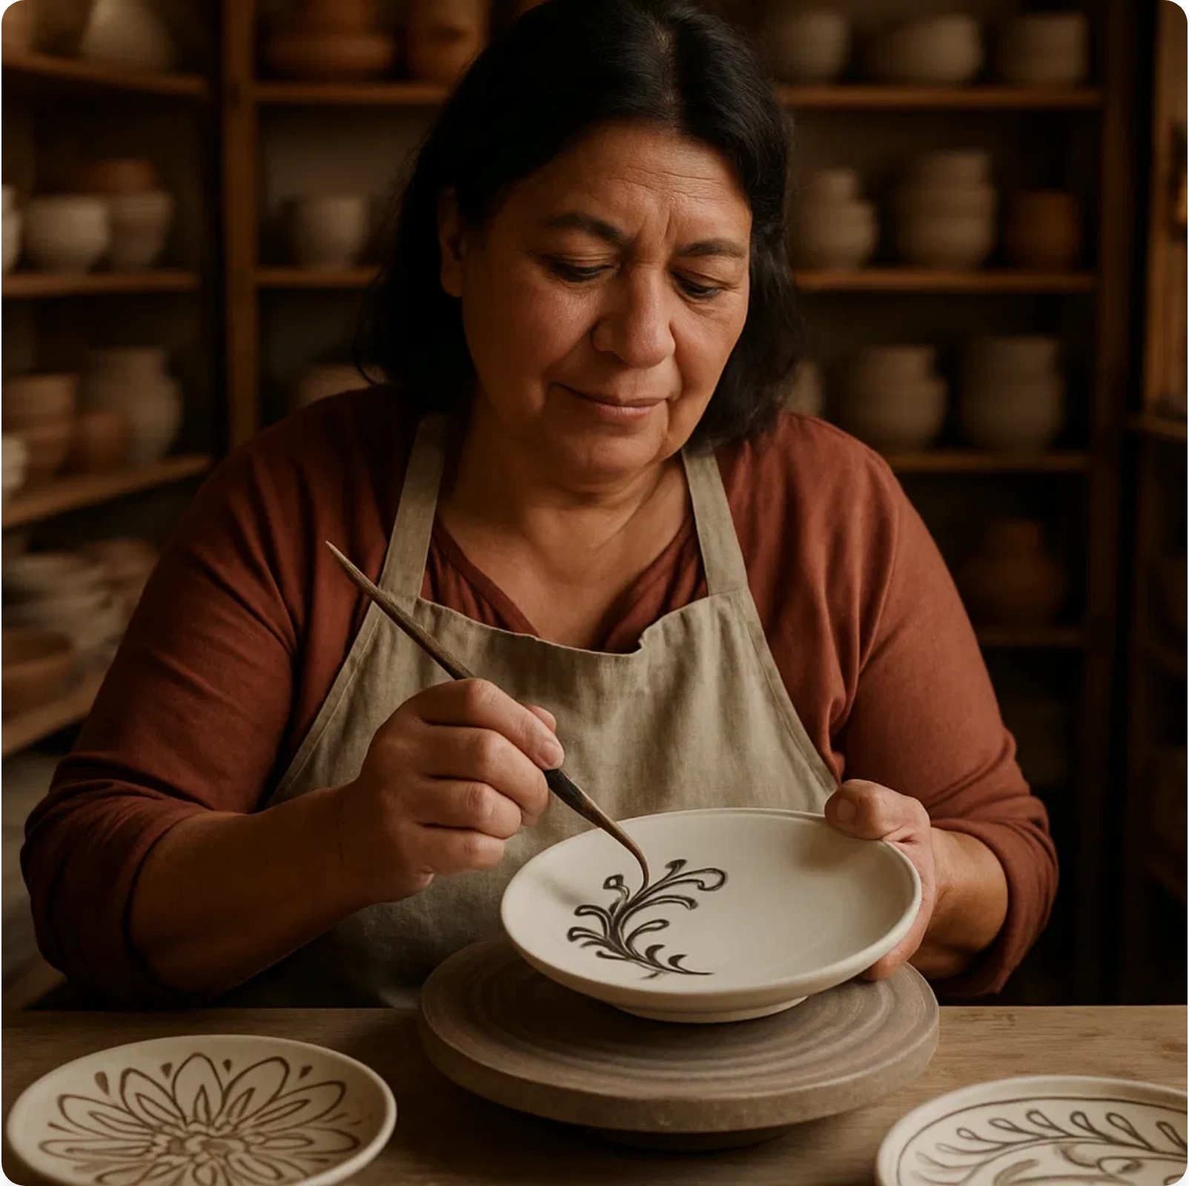
La Inspiración: El Caso de Isabel
Isabel vendía cerámicas hermosas, pero sus publicaciones no generaban interés. Usando el generador de copy, dejó de decir:
'Vendo platos de cerámica'
Y empezó a decir:
'Creo piezas únicas hechas a mano que convierten una cena común en un recuerdo especial'
Sus ventas se
triplicaron
en un mes porque empezó a vender el beneficio,
no el producto.

Slide 8

El 'Cómo' para tu Negocio
Encuentra a tus Primeros Clientes (¡Gratis!)
No necesitas un gran presupuesto para empezar.
Principio Universal:
Ve a donde tus clientes ya están conversando.
Descarga la Guía PDF:
"5 Formas Gratuitas de Promocionar tu Negocio Online", con tácticas que puedes aplicar hoy mismo en cualquier país.

Slide 9




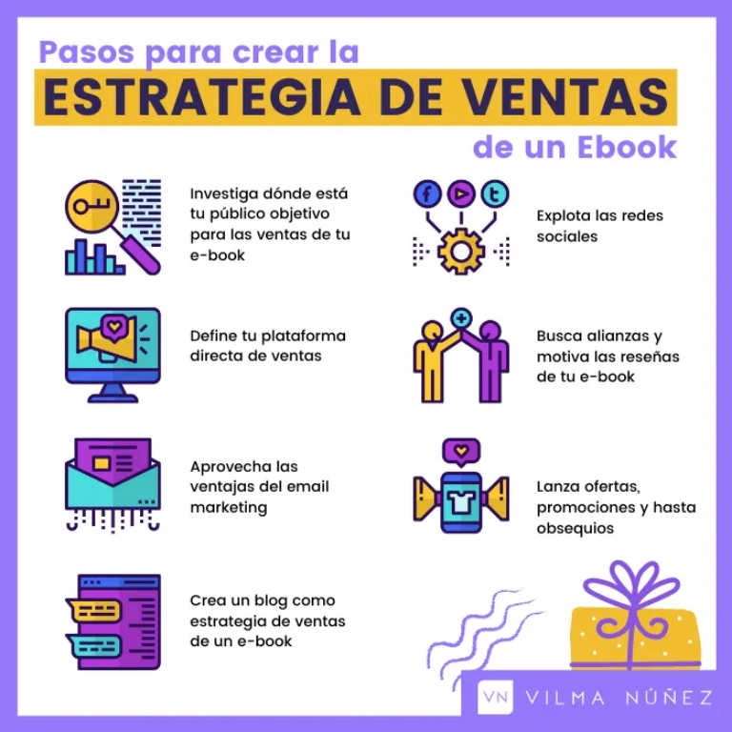
Tu Kit de Herramientas de Hoy
Aprendiste:
Recibiste:
Te inspiraste:
Obtuviste:
A comunicar el valor de tu negocio.
El 'Generador de Copy con IA'.
Con la historia de Isabel.
Tácticas gratuitas para encontrar clientes.

Slide 10


¿Cuál es el Siguiente Paso?
Ya tienes una voz. Es hora de que el mundo te escuche.
Has dado el tercer paso de un estratega: conectar con tu mercado.
¿Listo para el cuarto?
Únete a
DE CERO A CIEN
para construir un sistema de ventas completo y
llevar tu negocio al siguiente nivel.

